Slide 1

Проект на тему «Оценка риска сердечного приступа»
Автор: Толмачев В.Д
Преподаватель: Тимофеев Г.А.
Факультет компьютерных технологий

Slide 2
01
Введение

Slide 3

Введение
Актуальность проблемы: Сердечно-сосудистые заболевания — одна из основных причин смертности в мире. Раннее выявление факторов риска позволяет предотвратить серьезные последствия.

Slide 4

Цель и задачи
Цель проекта: Создание удобного инструмента для первичной оценки риска сердечного приступа на основе данных пользователя с использованием машинного обучения.
Задачи:
Разработка модели предсказания риска
Создание интуитивно понятного интерфейса в Telegram
Обеспечение высокой точности прогноза

Slide 5
02
Архитектура решения

Slide 6
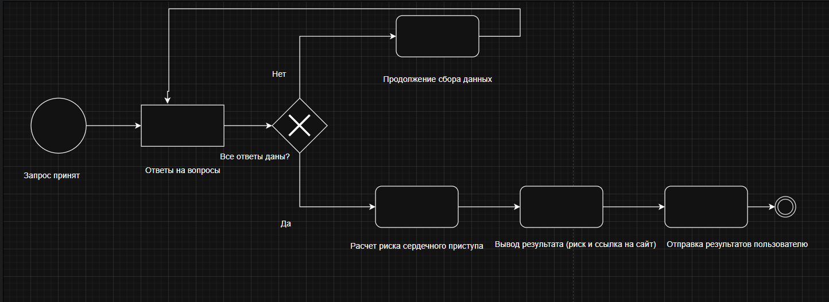
Архитектура решения
BPMN-схема основного принципа работы ТГ-бота

Slide 7
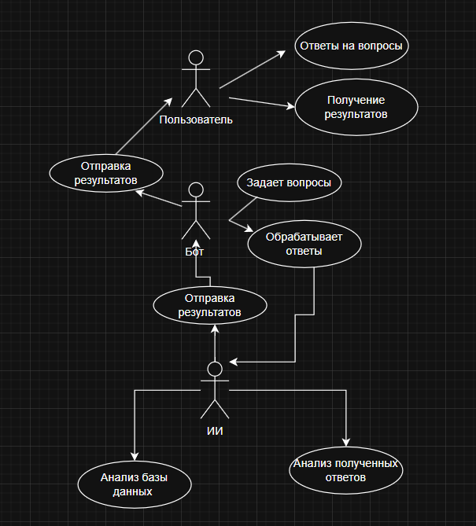
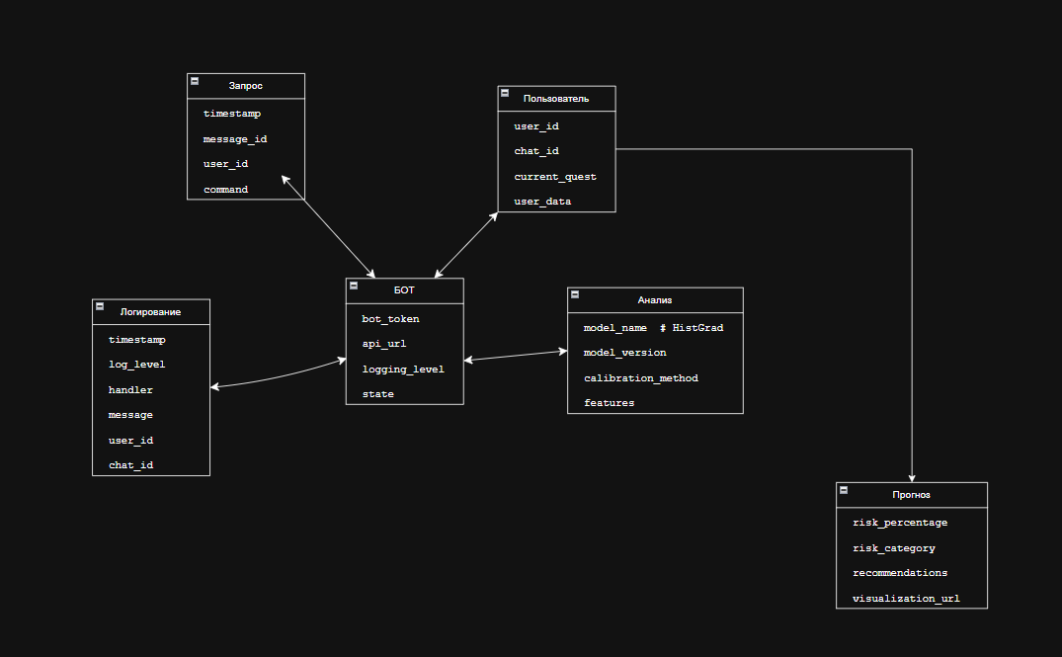
Архитектура решения
URL-схема и ER-диаграмма ТГ бота

Slide 8
03
Реализация

Slide 9
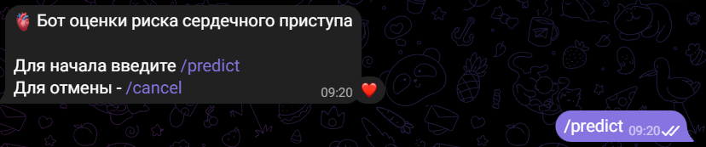
Реализация
Основное оформление ТГ-бота

Slide 10
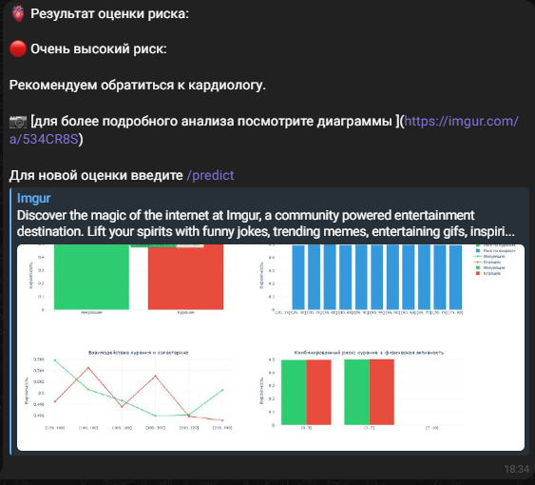
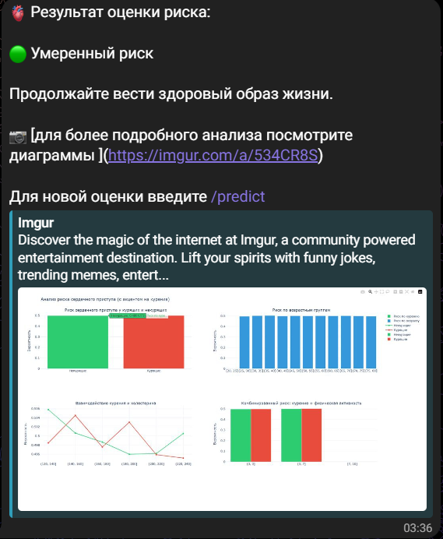
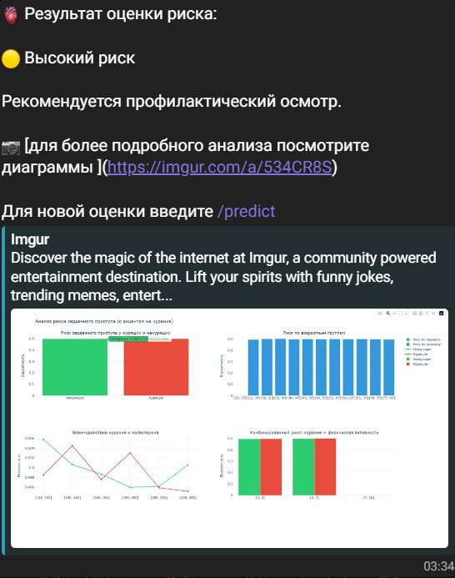
Создание проекта
Ответы бота на различные вопросы(здоровый человек,с проблемами, и с плохим здоровьем)

Slide 11
Использованные технологии
Telegram Bot API – платформа для бота
scikit-learn – ML-фреймворк
pandas/numpy – обработка данных
python-telegram-bot – библиотека для Telegram

Slide 12
04
Аналитика и результаты

Slide 13
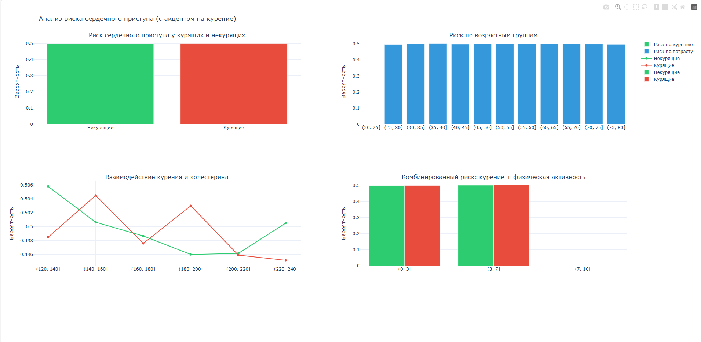
Аналитика и результаты
Анализ риска сердечного приступа(с акцентом на курение)

Slide 14
05
Демонстрация

Slide 15
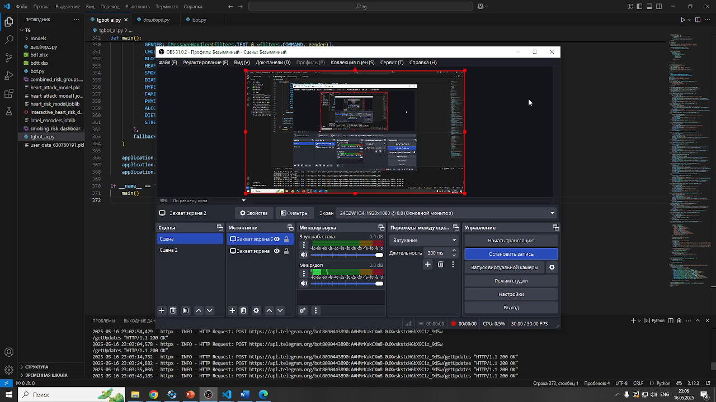
Демонстрация

Slide 16
06
Заключение

Slide 17
Заключение
Достигнутые цели:
1)Разработана модель машинного обучения для оценки риска сердечного приступа, обеспечивающая высокую точность прогноза.
2)Создан удобный и интуитивно понятный Telegram-бот, позволяющий пользователям быстро получить первичную оценку своего состояния.
3)Реализована интеграция технологий: Telegram Bot API, scikit-learn, pandas/numpy, что обеспечило стабильную работу решения.
Сложности:
1)Обработка и очистка данных для обучения модели потребовала значительных временных затрат.
2)Оптимизация взаимодействия бота с пользователями, особенно при вводе некорректных данных.
Планы на развитие:
1)Расширение функционала бота: добавление рекомендаций по снижению риска и интеграция с медицинскими сервисами.
2)Улучшение модели за счёт использования большего объёма данных и более сложных алгоритмов.
3)Разработка мобильного приложения для более удобного доступа к инструменту.

Slide 18
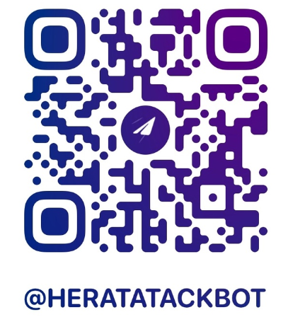
https://github.com/tolmik311/TOI-PROJECT.git
GitHub
ТГ-бот

Slide 19




Спасибо за внимание!
Россия, 681013, Комсомольск-на-Амуре, пр. Ленина 27
+7 (4217) 52-84-77
ktriz@knastu.ru
http://knastu.ru

